Slide 1
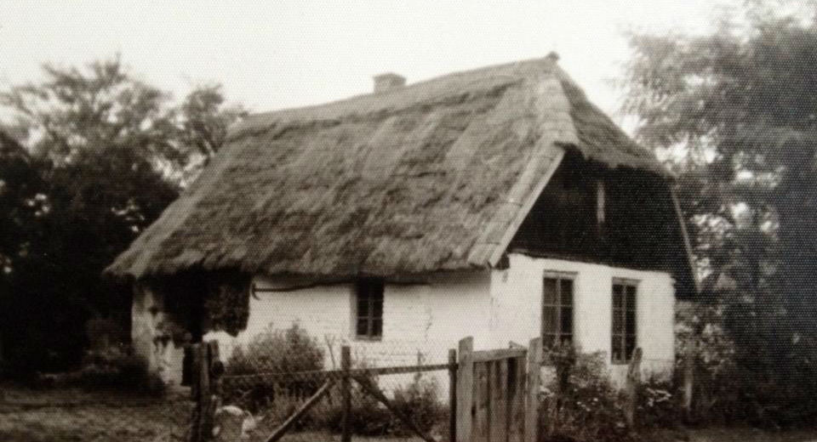
PROJEKT UČENIKA
OSNOVNE ŠKOLE LEGRAD
ZAVIČAJNA ZBIRKA
“LEGRADSKA HIŽA”

Slide 2
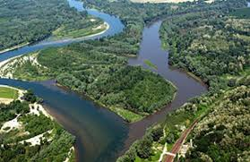
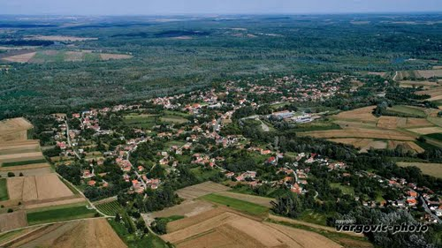
LEGRAD…NAJLJEPŠE MJESTO NA SVIJETU
L
LEŽI NA UŠĆU MURE U DRAVU
POSRED ŠIROKE PODRAVSKE RAVNICE

Slide 3
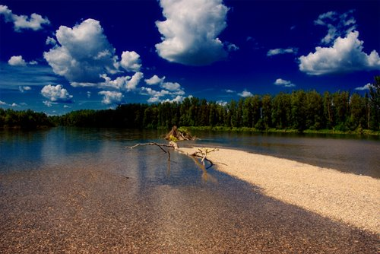
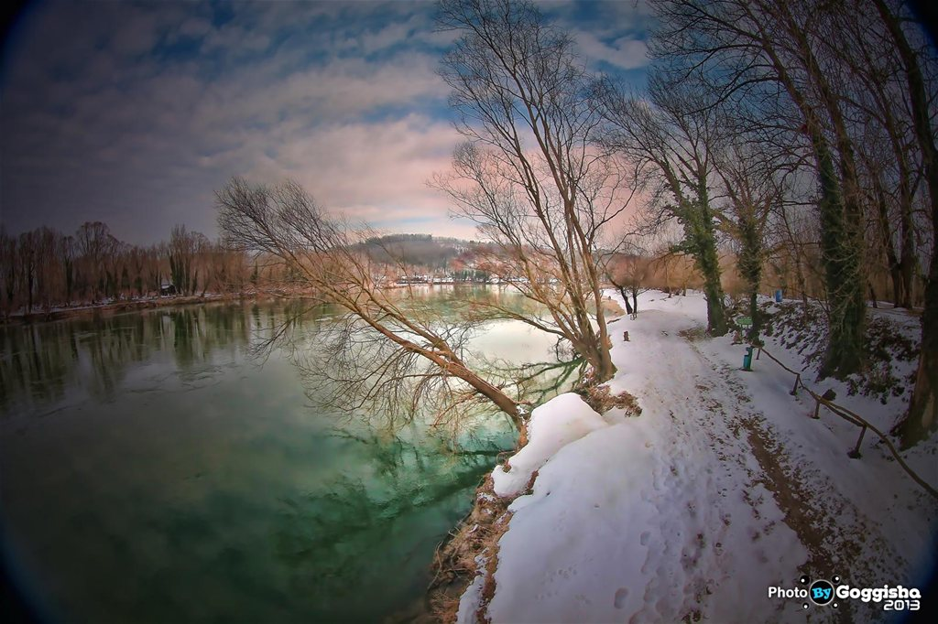
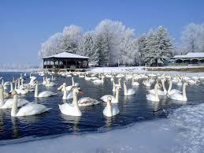
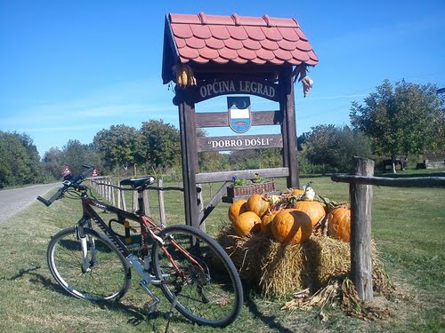
…očarava ljepotom prirode…

Slide 4
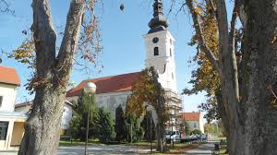
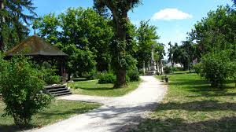
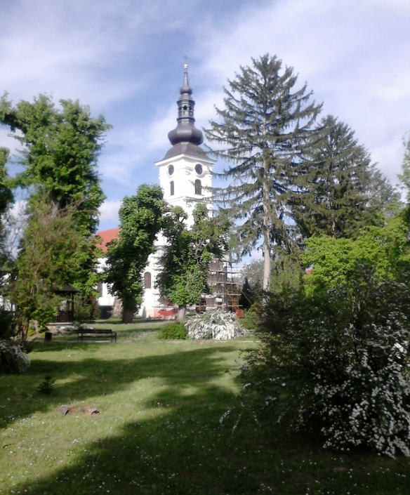
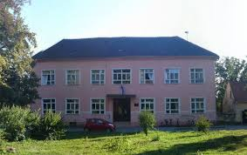
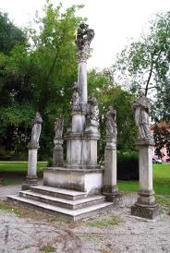
…i bogatstvom svoje povijesti…
No, škola i vrtić su jedine kulturne ustanove u mjestu. Nema muzeja koji bi čuvao našu kulturnu baštinu.

Slide 5
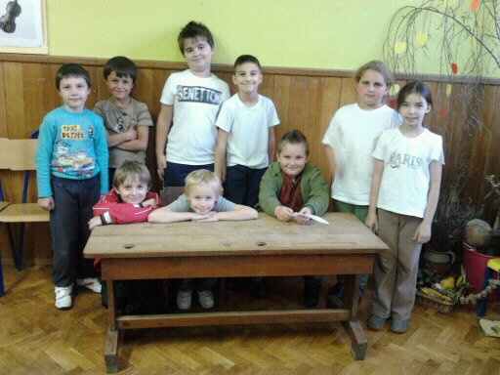
Ovo smo mi, učenici Osnovne škole Legrad uključeni u izvannastavnu aktivnost “Ekići”. Devetero nas je, pet učenika trećeg i četiri učenika prvog razreda. Voditeljica nam je učiteljica Tamara Marcinjaš.

Slide 6
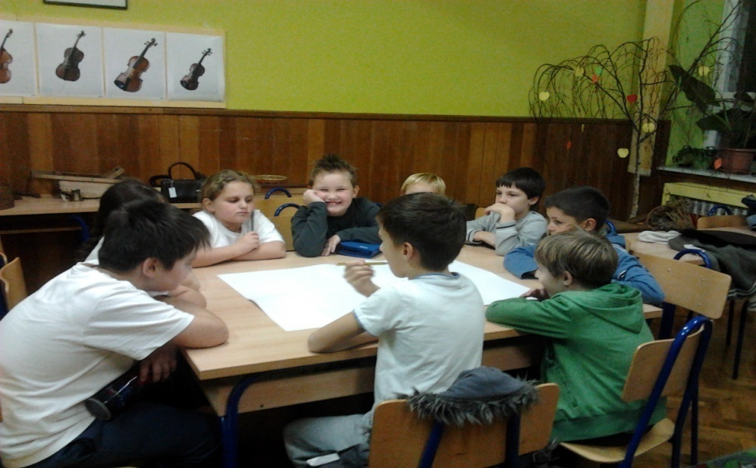
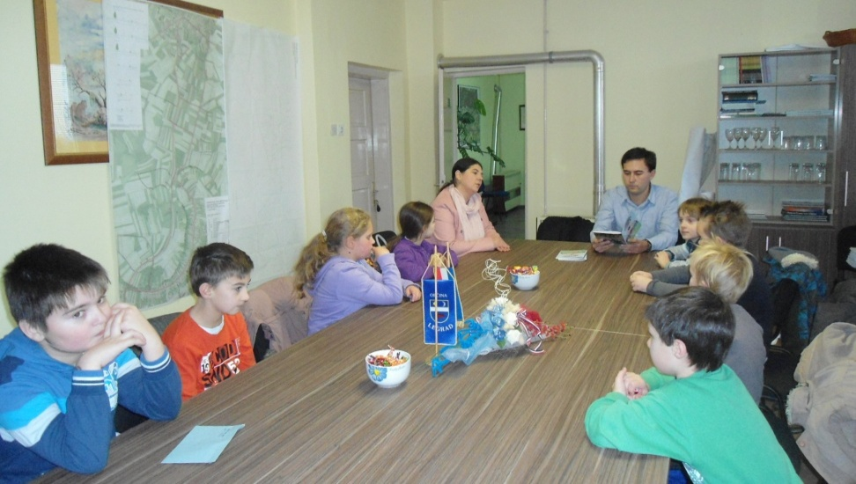
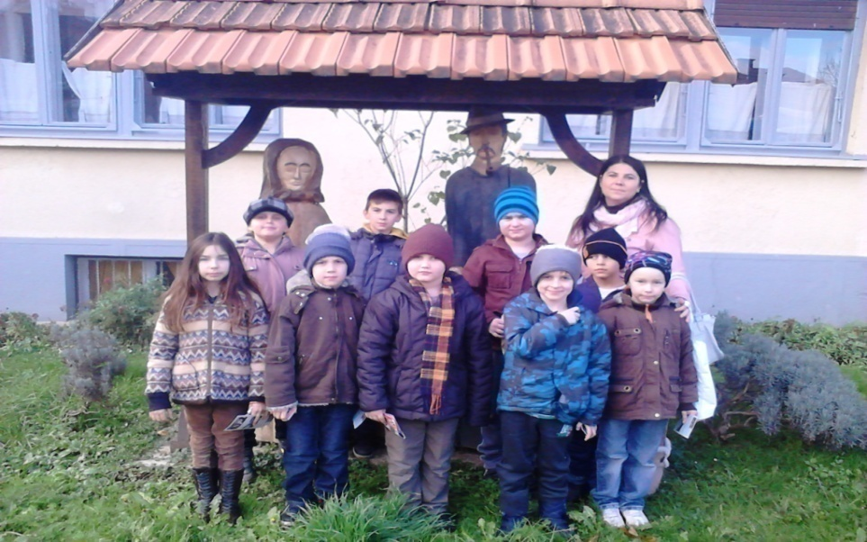
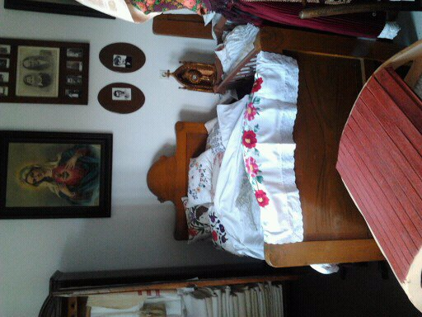
Proučili smo problem i zaključili: Legradu treba zavičajna zbirka!
Iznijeli smo načelniku naše planove, a on nas je podržao.
Proučili smo i posjetili druge zavičajne i etno zbirke.

Slide 7
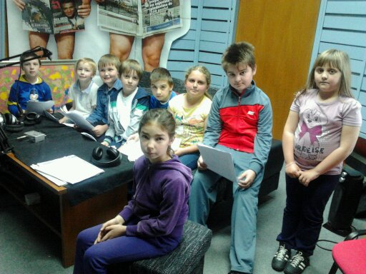
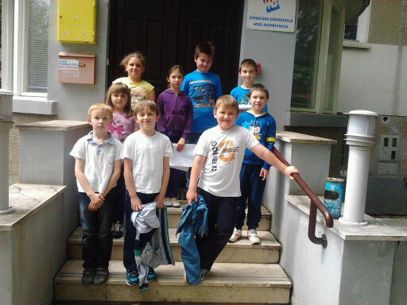
Gostovali smo u emisiji Radio Koprivnice koja je pratila naš rad i pozivala mještane na suradnju.
Posjetili smo i Glas Podravine koji je objavio članak o nama.

Slide 8
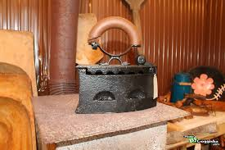
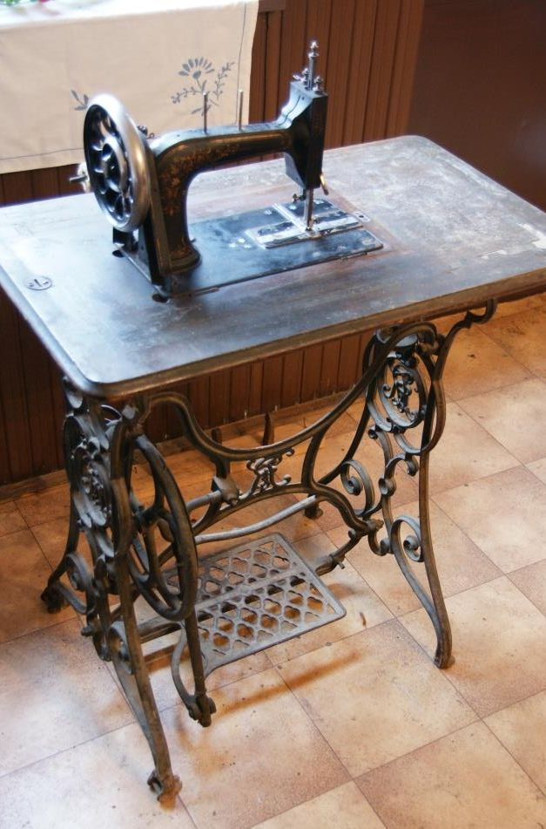
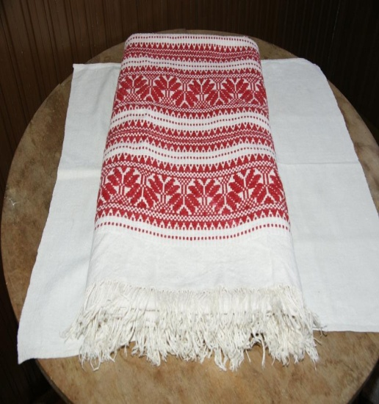
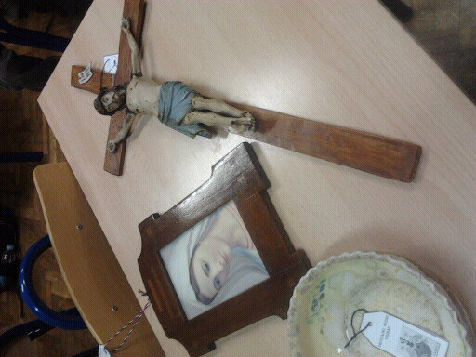
Nas devetero “Ekića” počelo je prikupljati sve starine do kojih smo mogli doći.
Za pomoć smo zamolili mještane i udruge Legrada i okolice.

Slide 9
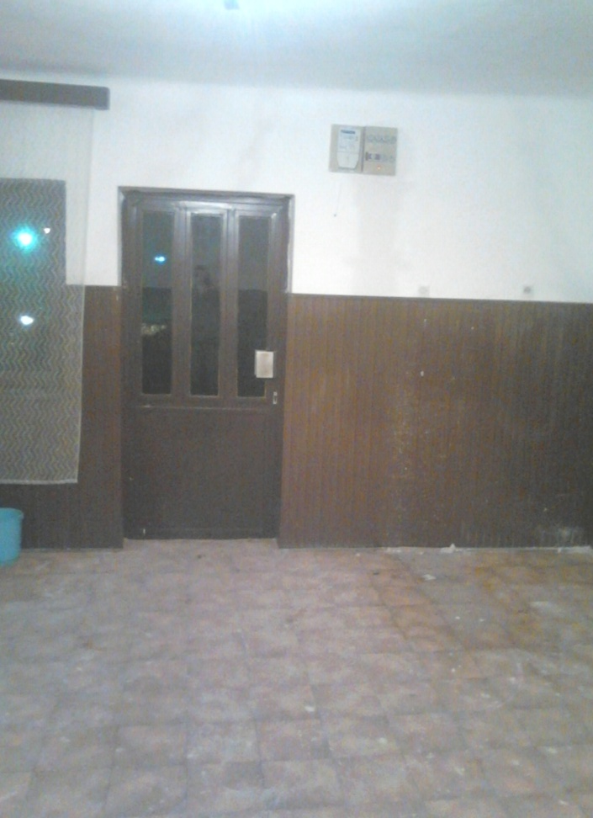
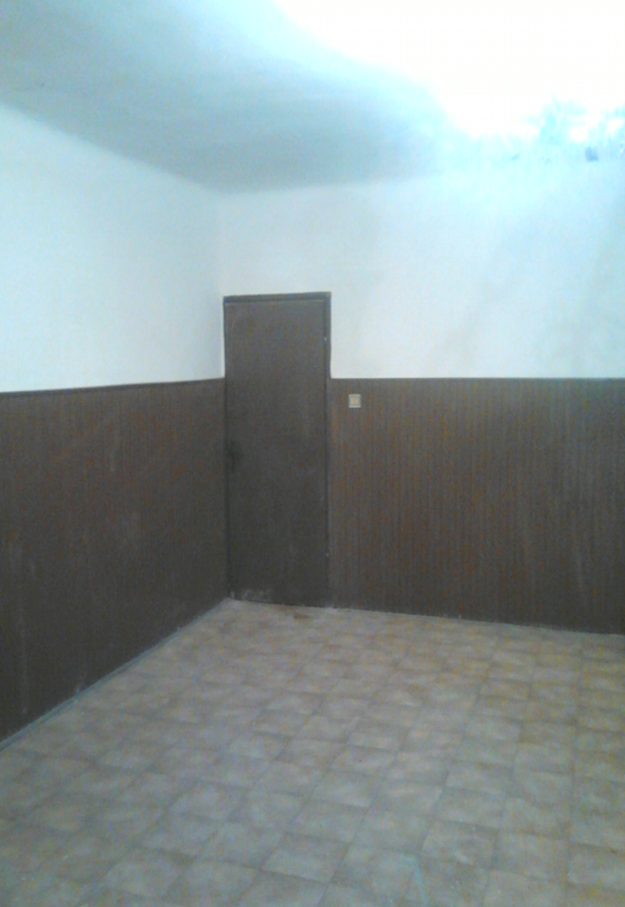
Općina Legrad nam je, na našu zamolbu,ustupila prostoriju u svom vlasništvu blizu škole. Ona je bila dodijeljena Udruzi umirovljenika ali je oni nisu više koristili pa je bila prazna. Uz pomoć roditelja smo je očistili.
Ovo će postati prekrasna zavičajna zbirka Legrada koju ćemo kroz nekoliko mjeseci otvoriti.
Dali smo joj ime “Legradska hiža”

Slide 10
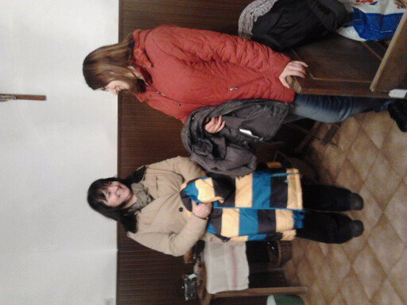
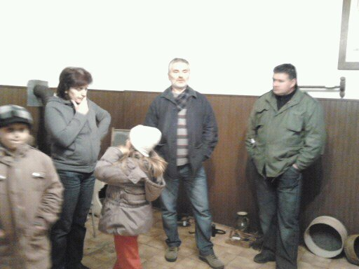
Naši roditelji su se s veseljem pridružili našem radu.
Pomagali su nam oko teških predmeta i oko prijevoza.
Zajedno smo radili i međusobno se družili.

Slide 11
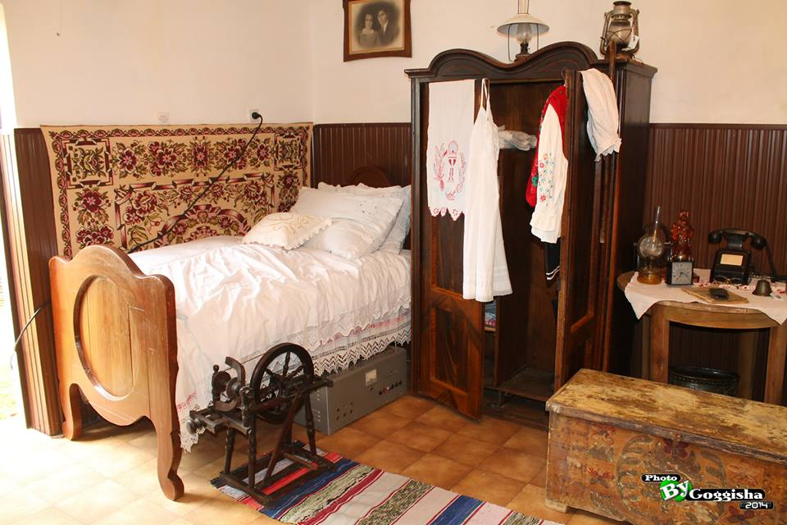
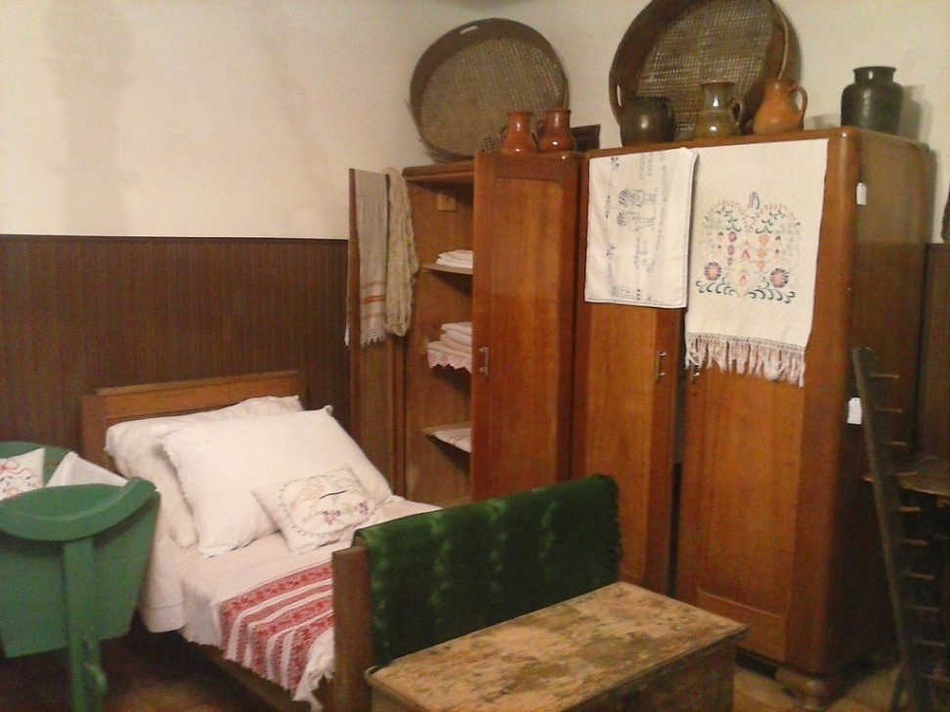
Prikupljali smo predmete koji prikazuju život i rad u Legradu krajem 19. i prvom polovinom 20. st.
Naša marljivost i upornost se isplatila.
Ljudi su donosili starine i uspomene koje su čuvali.
Naša “Legradska hiža”je pomalo počela poprimati izgled prave etnografske zbirke.

Slide 12
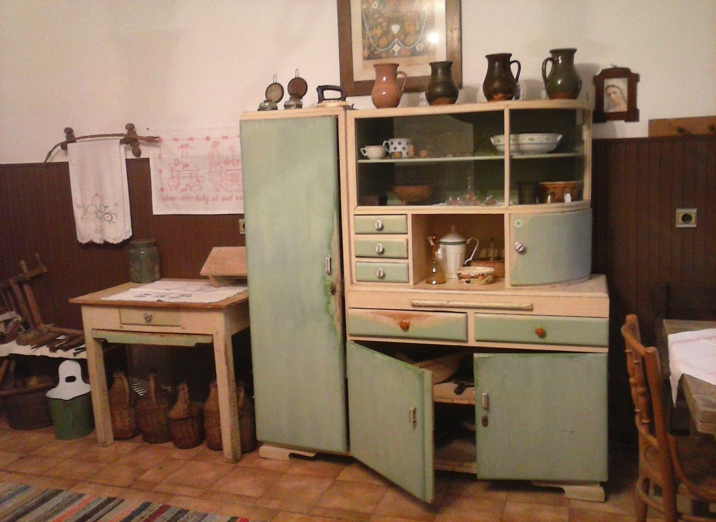
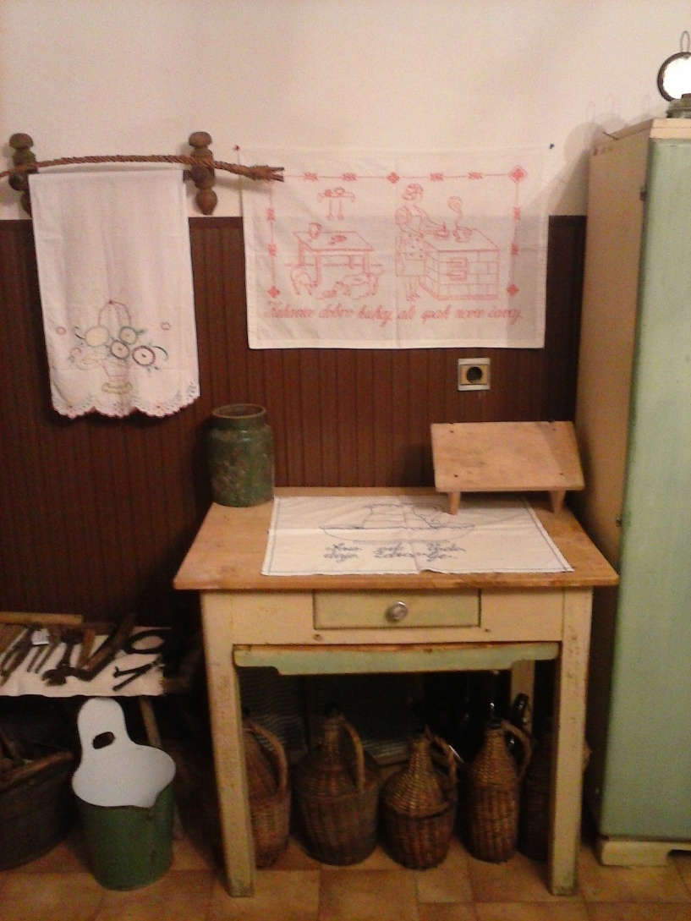
Surađivali smo s kustosima Muzeja grada Koprivnice i konzervatorima Ministarstva kulture koji su posjetili našu zbirku u nastajanju i dali nam vrijedne upute za daljnji rad.

Slide 13
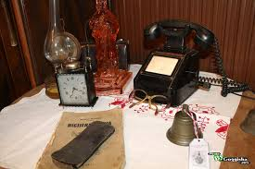
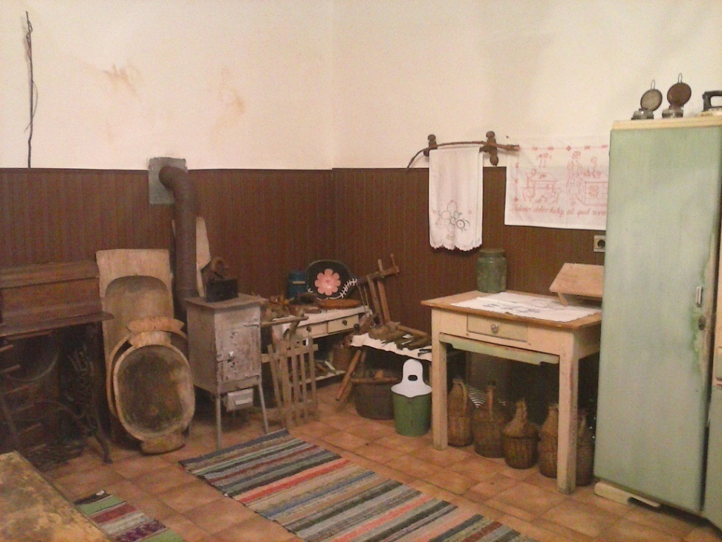
Sakupili smo preko 300 predmeta!
.
Za svaki predmet smo upisali tko ga je darovao, odakle potječe, tko ga je izradio i koristio.
Bilo je vrlo naporno ali zanimljivo i poučno.

Slide 14
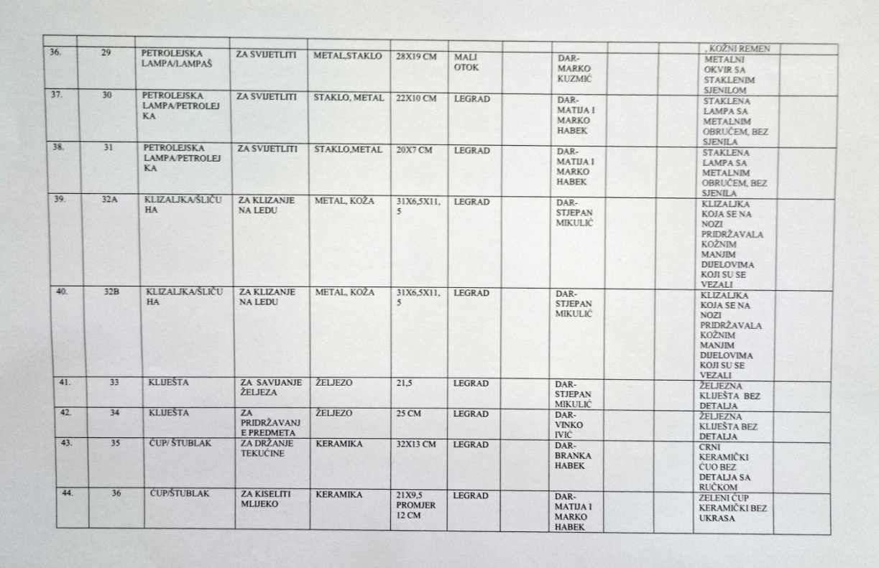
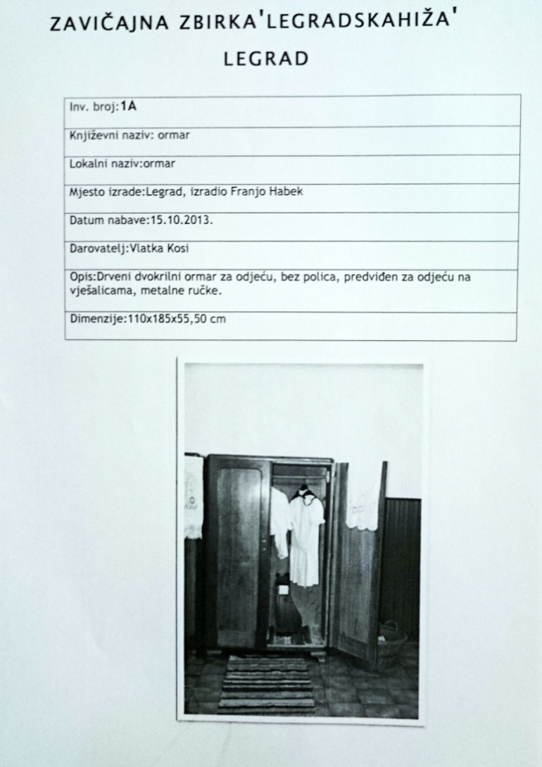
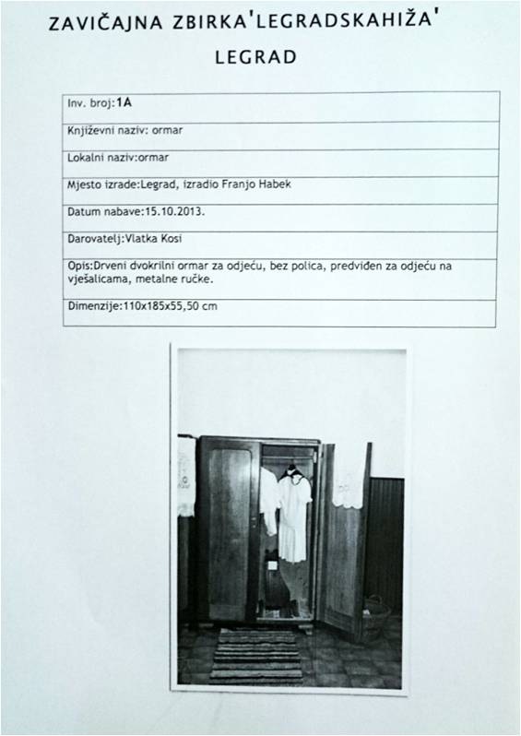
Tako su nastali inventarna knjiga i katalog zbirke u papirnatom i digitalnom obliku.
Poslali smo ih Konzervatorskom odjelu Ministarstva kulture u Bjelovaru i očekujemo rješenje o zaštiti svih predmeta zbirke.

Slide 15
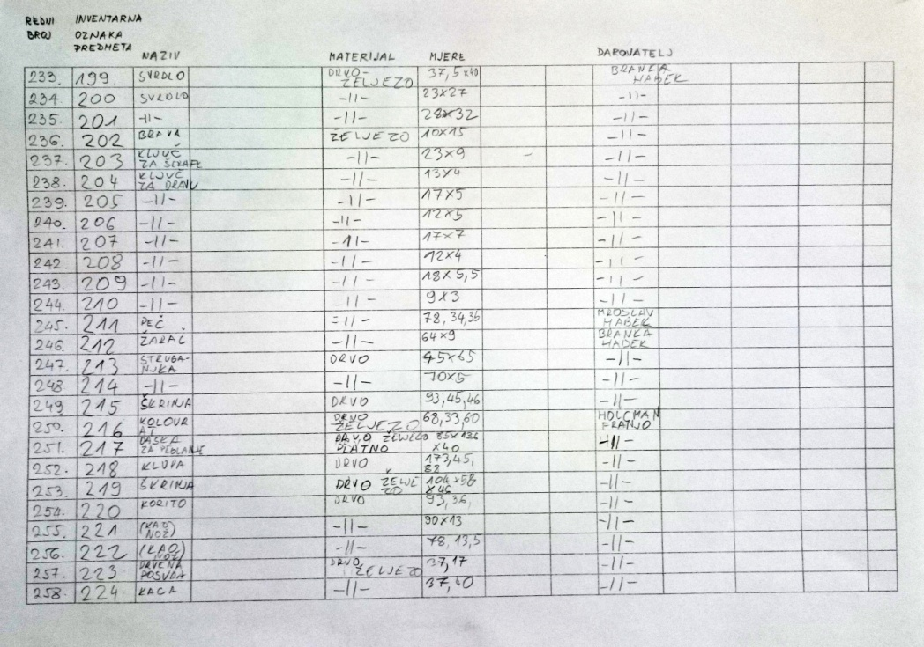

Slide 16
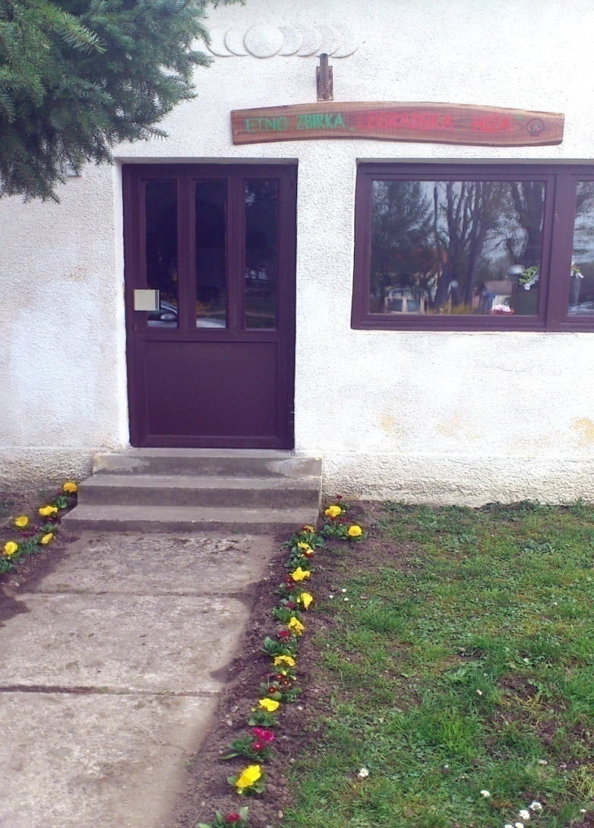
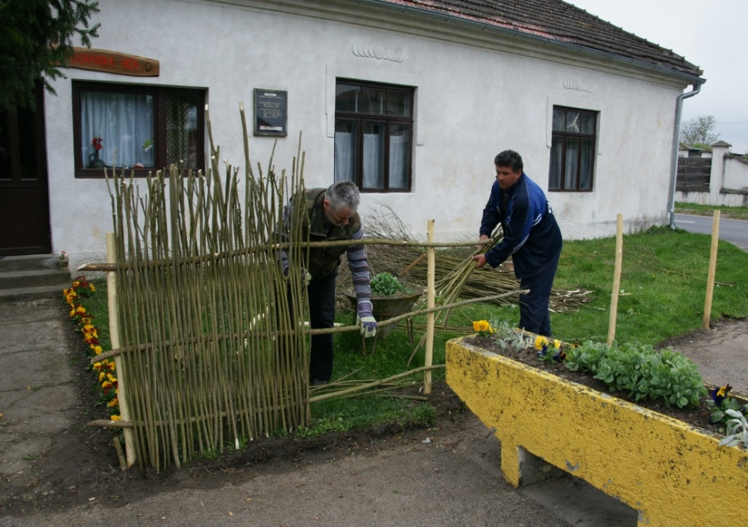
Naši roditelji su ispred zbirke ispleli plot od pruća kakav su nekad imale legradske hiže.
Pred ulaz smo posadili cvijeće, a iznad ulaza postavili natpis.
Sve je bilo spremno za svečano otvorenje.

Slide 17
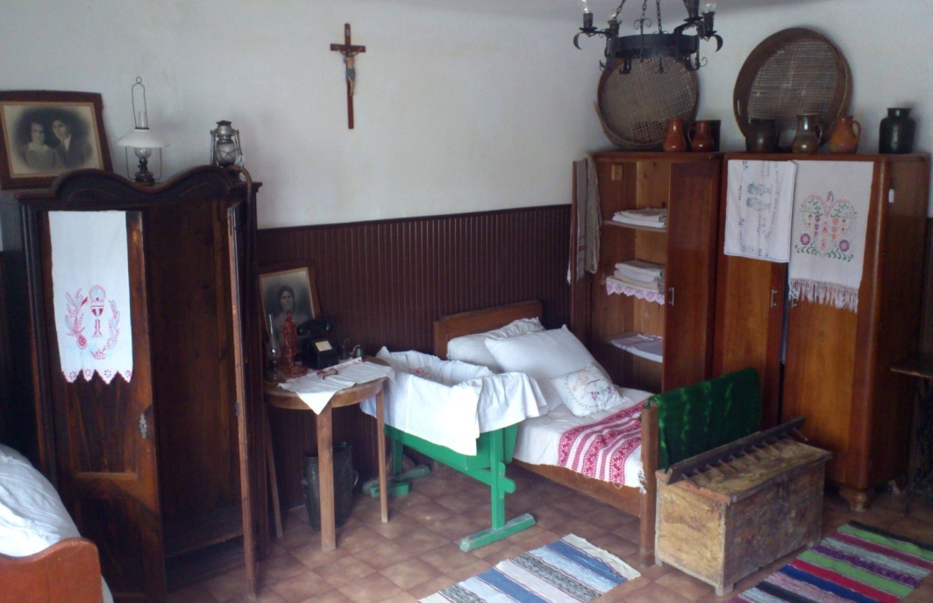
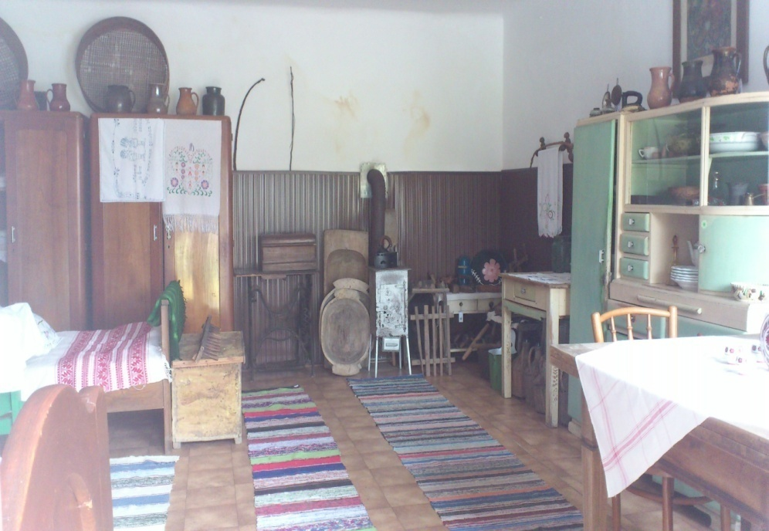
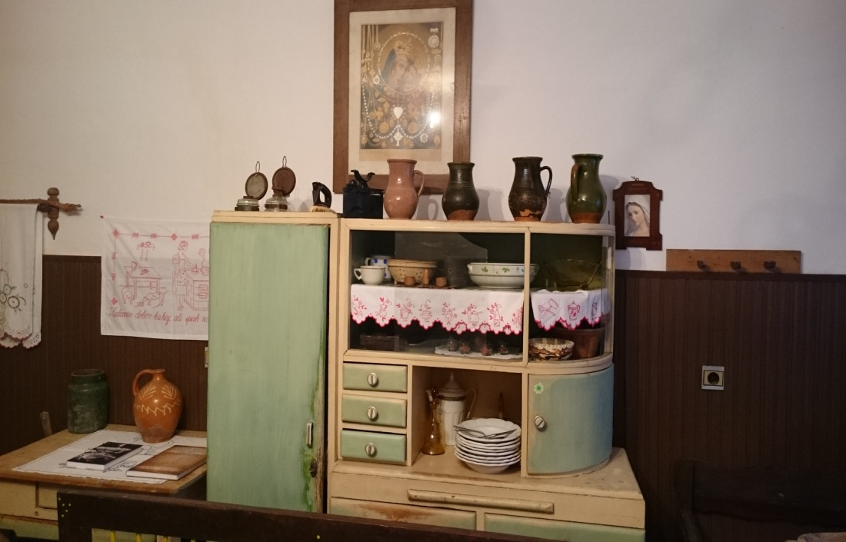
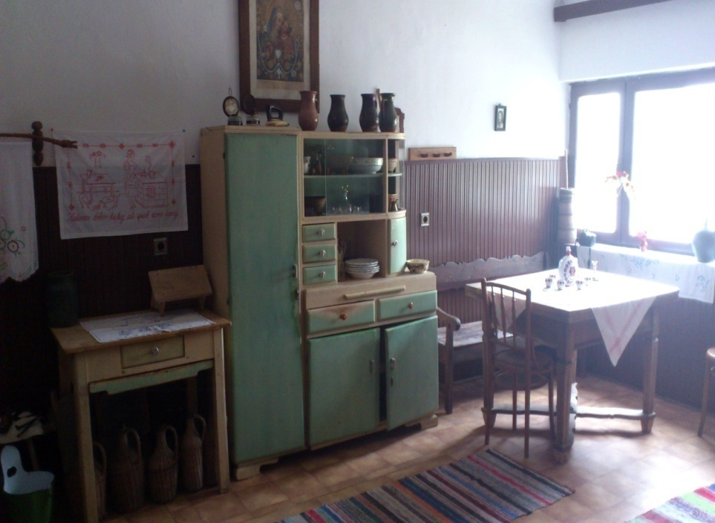
23. travnja 2014. “Legradska hiža” je svečano otvorila svoja vrata posjetiteljima.

Slide 18
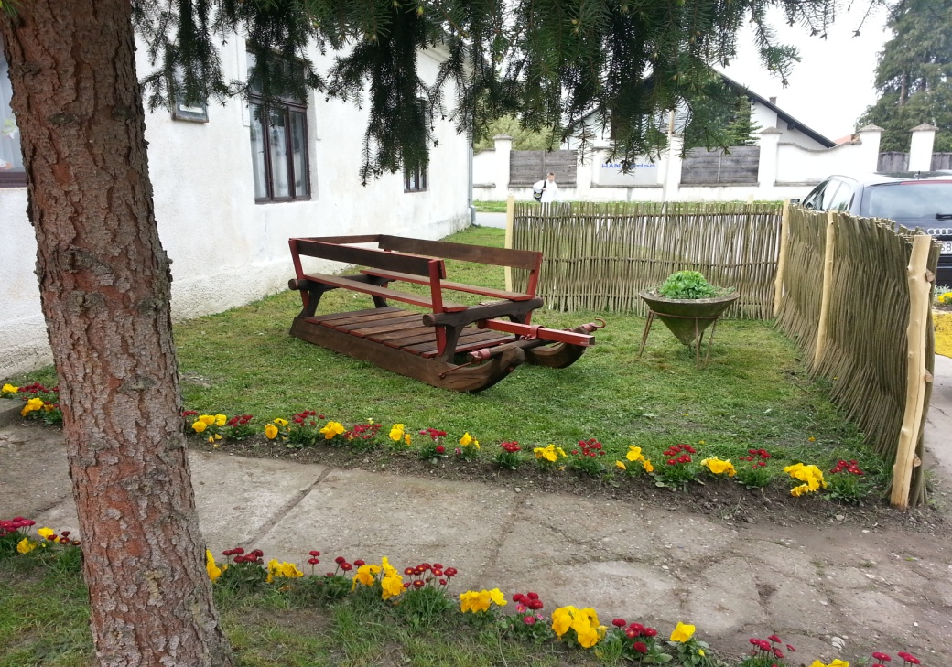
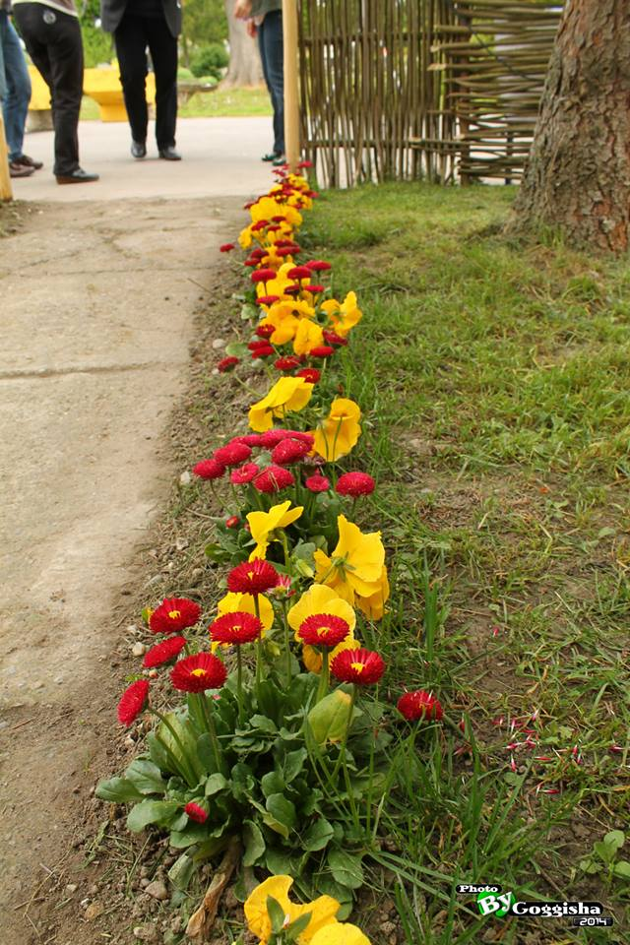
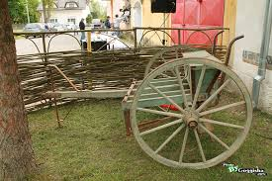

Slide 19
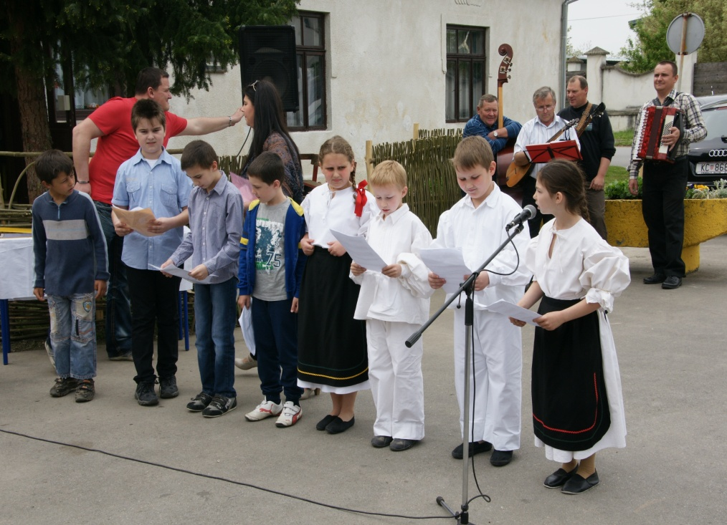
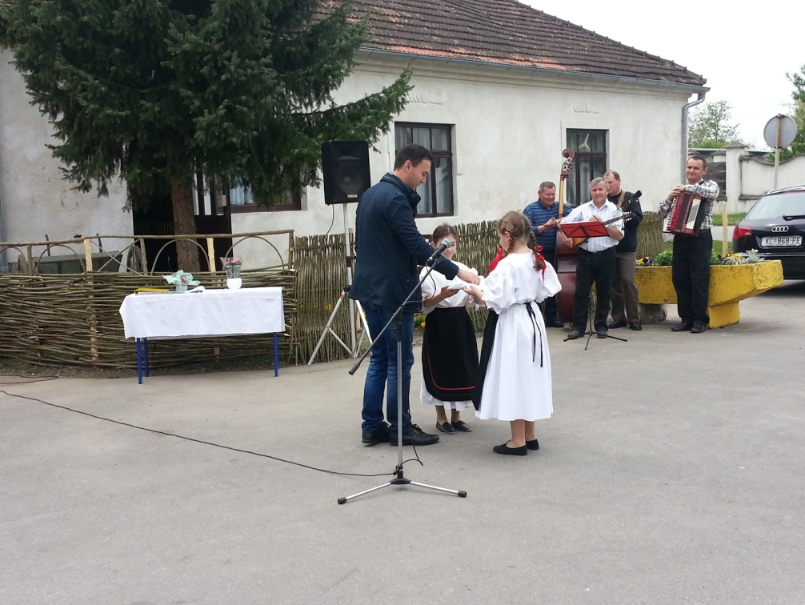
Naš projekt je u potpunosti realiziran.
Nakon devet mjeseci rada i suradnje sa lokalnom zajednicom nas devetero đaka otvorilo je “Legradsku hižu”.
Njene ključeve predali smo načelniku Općine Legrad kako bi bila otvorena za javnost i ponos cijelom mjestu .

Slide 20
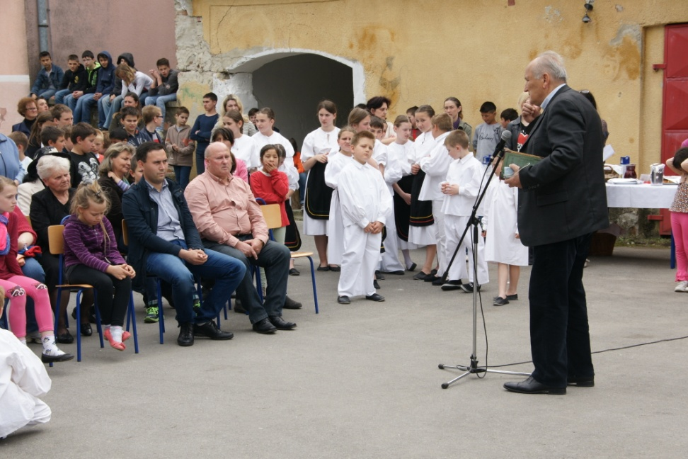
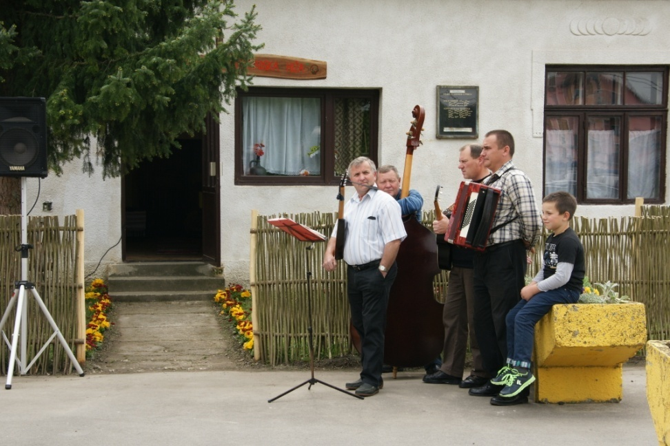
Na svečano otvorenje “Legradske hiže “ došlo je mnogo uzvanika, mještana te predstavnici svih udruga Legrada.
U programu je sudjelovao Mali folklor, a dr. Dragutin Feletar održao je predavanje o povijesti Legrada.
Legradski tamburaši su se pobrinuli za dobar ugođaj.

Slide 21


Iako smo mali , ovo nam je već treći projekt iz građanskog odgoja.
Ponosni smo na to što smo
LEGRAĐANI !
Ove školske godine nastavit ćemo prikupljati starine i brinuti o zbirci, a osnovat ćemo i Školski muzej te izdati prospekt sa turističkom ponudom Legrada.

Slide 23
Projekt Zavičajna zbirka “Legradska hiža “ osmislili su i realizirali učenici Osnovne škole Legrad iz Legrada u šk.god. 2013./2014.:
Matija Habek -3.r.
Tara Kolaš-3.r.
Iva Šenji-3.r.
Leon Sataić-3.r.
Esmeraldo Balog-3.r.
Vinko Ivić-1.r.
Marko Habek-1.r.
Roko Ivan Kolaš-1.r.
Filip Cvetnić-1.r. u suradnji sa roditeljima, mještanima, udrugama i Općinom Legrad.
Voditeljica projekta: učiteljica Tamara Marcinjaš, dipl. uč.rn.
HVALA SVIMA KOJI SU NAS PRATILI KROZ RAD I NESEBIČNO NAM POMAGALI!

